Slide 1
React Ajax 이용예제

Slide 2
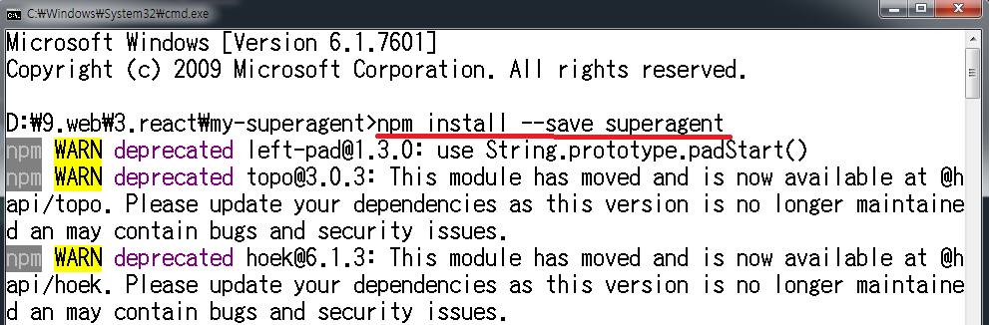
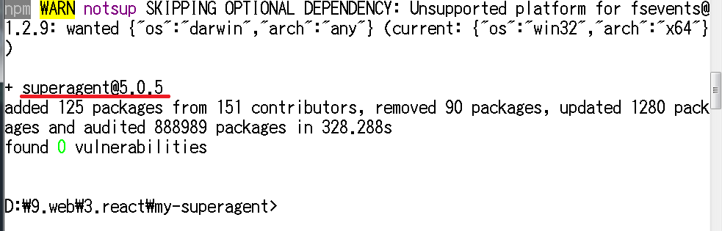
1.프로젝트 생성 및 superagent설치

Slide 3
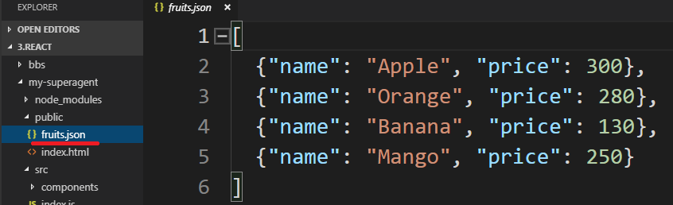
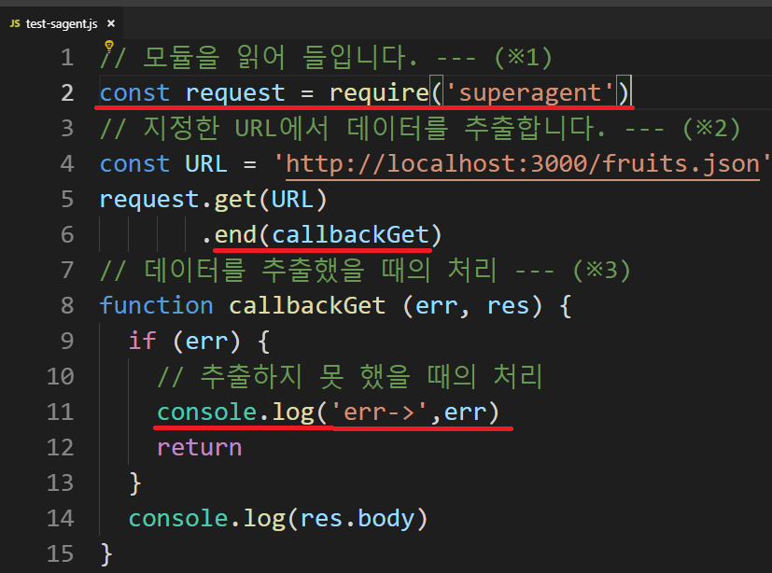
2.public/fruit.json파일 작성
src/test-sagent.js파일을 작성(서버에 파일요청)
접속에 실패시 에러결과를
출력한다.
접속에 성공시 콘솔에 파일
내용을 출력시킨다.

Slide 4
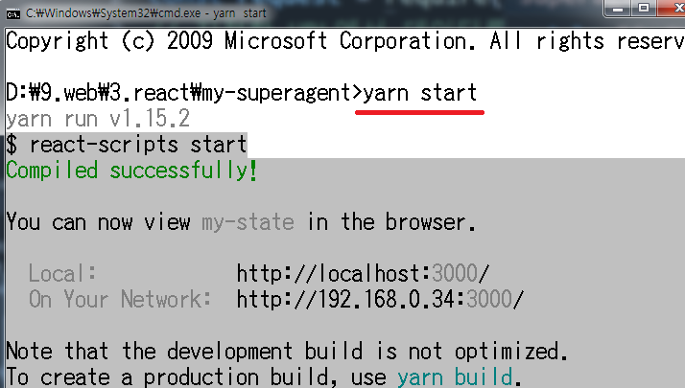
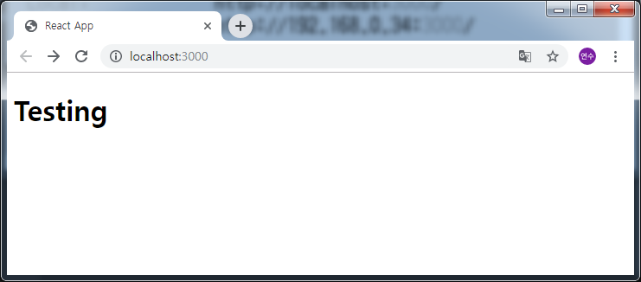
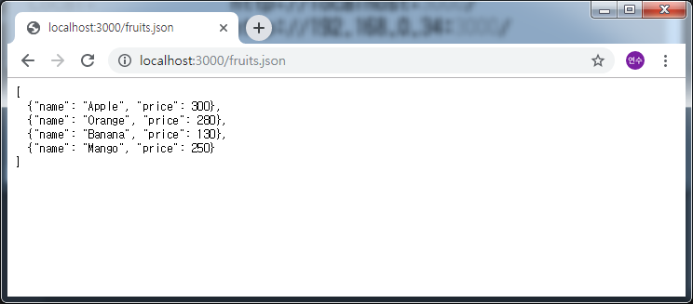
3.서버 가동시켜서 json 파일 확인(웹상에서 확인)
개발서버 가동 시킨후
localhost:3000 접속시
localhost:3000/fruit.json 요청시
Json파일의 내용을
확인이 가능하다.

Slide 5
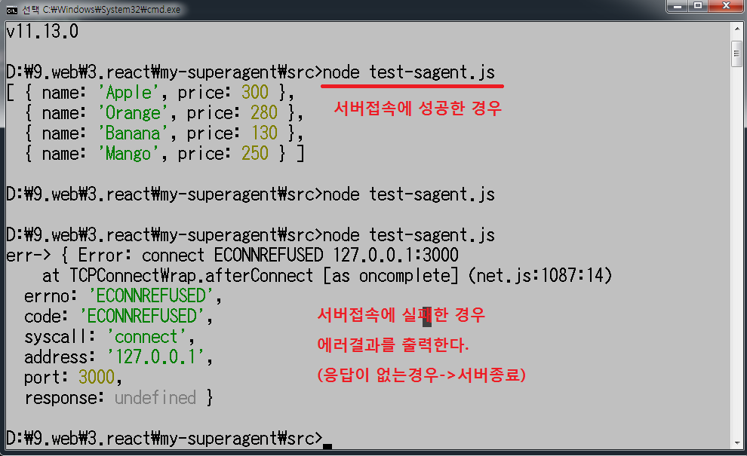
4.fruit.json파일 콘솔에서 확인

Slide 6
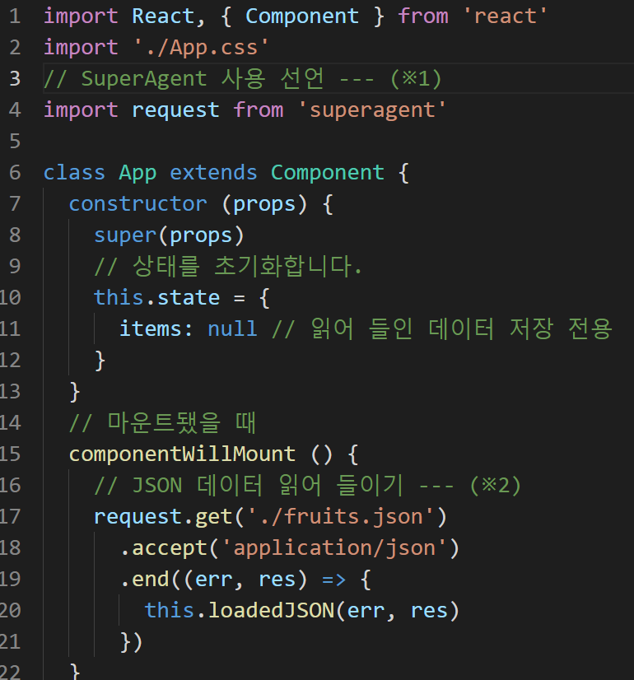
5.리액트에서 json파일 읽어들이기(components/App.js)(1)
Get방식으로 접속
=>post() post방식
Accept(파일형식지정)
end(에러객체, 요청결과데이터)
=>loadedJSON함수 호출

Slide 7
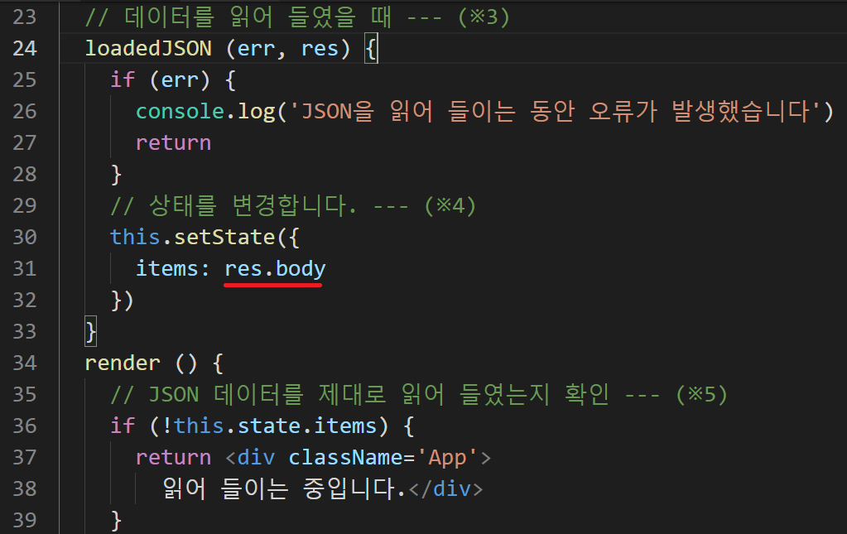
6.리액트에서 json파일 읽어들이기(2)

Slide 8
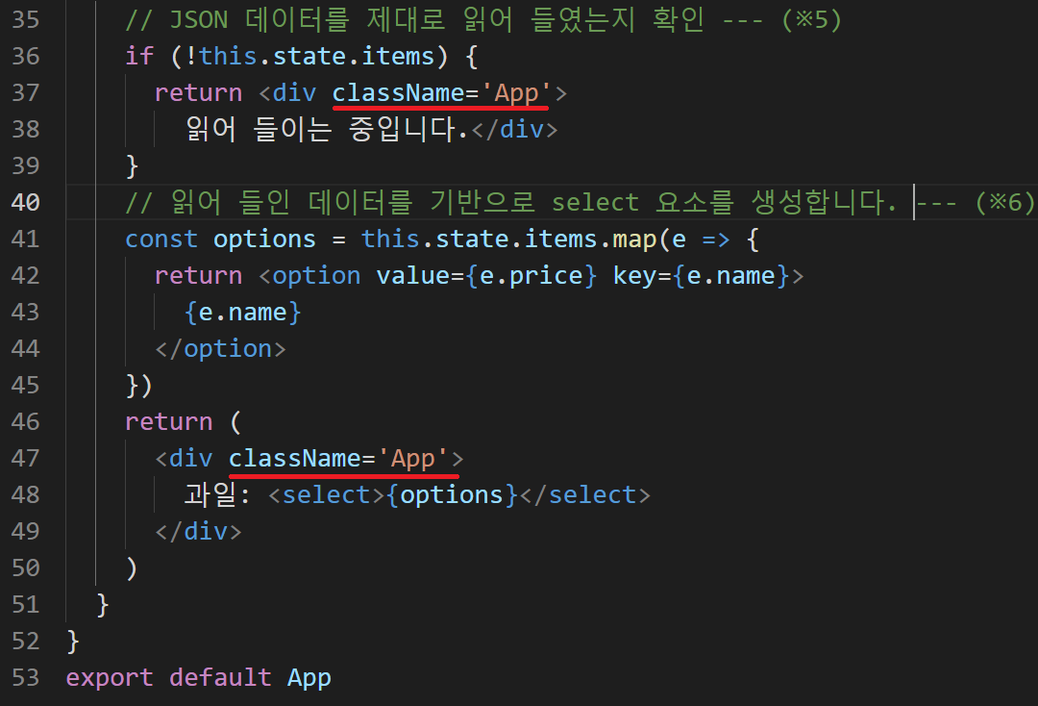
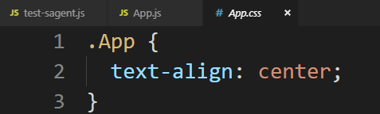
7.리액트에서 json파일 읽어들이기(3)
새로운배열을 생성해서
리턴해준다.(map함수)

Slide 9
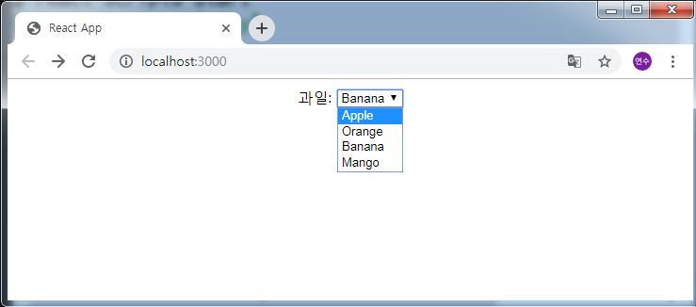
8.리액트에서 json파일 읽어들이기(4)-최종결과

